Slide 1
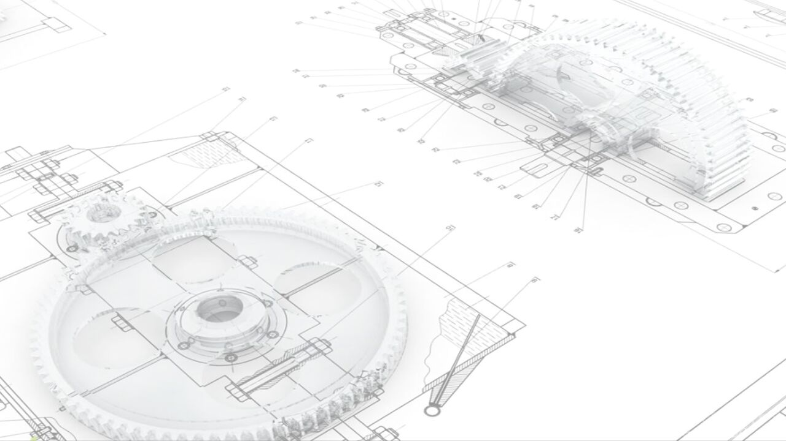
《机械制图》
（机械类 第5版） 主编 王幼龙 孙簃

Slide 2
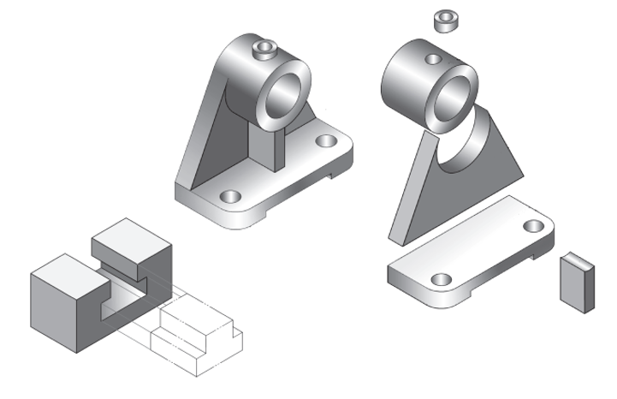
第四章 组合体视图
任何机器零件，都可以看成是由若干个基本几何体所组成，由两个或两个以上的基本几何体构成的物体称为组合体。分析组合体，不单是模块或线框的分解和组合，而是“化整为零”“积零为整”辩证地认识事物和分析问题的科学方法。
组合体的分析方法有形体分析法和线面分析法。
本章主要学习内容
组合体的概念和分析方法
组合体的组合形式
组合体的表面交线
组合体视图的画法
组合体的尺寸标注
组合体的尺寸标注
识读组合体视图

Slide 3
第四章 组合体视图
第五节 组合体的尺寸标注
基本要求
在组合体的视图上标注尺寸，应做到正确、完整、清晰。
正确 尺寸标注必须符合国家标准的规定
完整 所注各类尺寸应齐全，做到不遗漏、不多余
清晰 尺寸布置要整齐清晰，便于看图
尺寸类型
定形尺寸 各基本几何体大小（长、宽、高）的尺寸
定位尺寸 各基本几何体之间相对位置（上下、左右、前后）的尺寸
总体尺寸 组合体总长、总宽、总高的尺寸

Slide 4
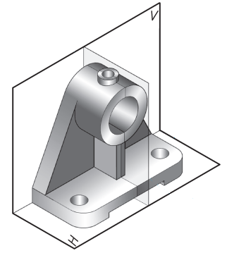
第四章 组合体视图
第五节 组合体的尺寸标注
尺寸基准
确定尺寸位置的点、直线、平面称为尺寸基准（简称基准）
组合体具有长、宽、高三个方向的尺寸，
标注每一个方向的尺寸都应先选择好基准
宽度方向基准
（后端面）
通常选择组合体的底面、端面、对称面、
轴心线、对称中心线等作为基准。
高度方向基准
（底面）
【做中学】轴承座的尺寸基准
长度方向基准
（对称面）

Slide 5
第四章 组合体视图
第五节 组合体的尺寸标注
基本方法
标注组合体尺寸的基本方法是形体分析法。
将组合体分解为若干个基本形体，
然后注出确定各基本形体位置关系的定位尺寸，
再逐个地注出这些基本形体的定形尺寸，
最后注出组合体的总体尺寸。

Slide 6
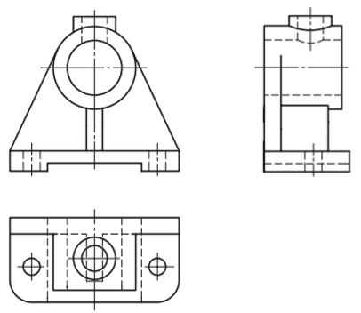
第四章 组合体视图
第五节 组合体的尺寸标注
【做中学7】标注轴承座视图的尺寸
形体分析 选择基准
1
高度方向基准
宽度方向基准
长度方向基准

Slide 7
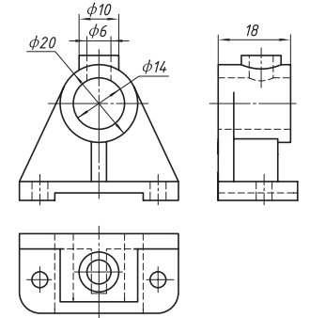
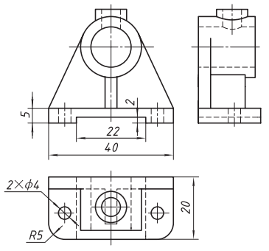
第四章 组合体视图
第五节 组合体的尺寸标注
【做中学7】标注轴承座视图的尺寸
形体分析 选择基准
1
标注定形尺寸
2
底板的定形尺寸
圆筒和凸台的定形尺寸

Slide 8
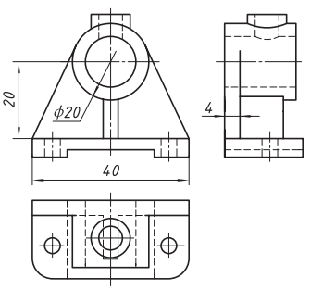
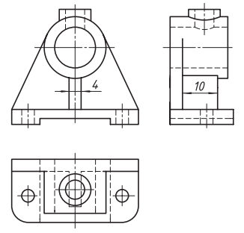
第四章 组合体视图
第五节 组合体的尺寸标注
【做中学7】标注轴承座视图的尺寸
形体分析 选择基准
1
标注定形尺寸
2
支撑板的定形尺寸
肋板的定形尺寸

Slide 9
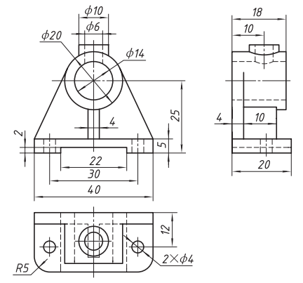
第四章 组合体视图
第五节 组合体的尺寸标注
【做中学7】标注轴承座视图的尺寸
形体分析 选择基准
1
标注定形尺寸
2
标注定位尺寸
3

Slide 10
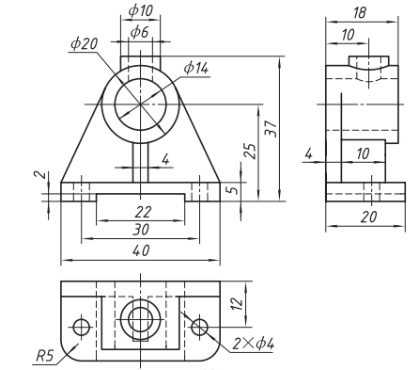
第四章 组合体视图
第五节 组合体的尺寸标注
【做中学7】标注轴承座视图的尺寸
形体分析 选择基准
1
标注定形尺寸
2
标注定位尺寸
3
标注总体尺寸
4
检查 调整尺寸
4
轴承座的总体尺寸（长、宽、高）为40、20、37

Slide 11
第四章 组合体视图
第五节 组合体的尺寸标注
尺寸布置
注意尺寸布置，是使其标注得清晰，便于阅读。
（1）各基本形体的定形尺寸和有关的定位尺寸，应尽量集中标注在一个或两个视图上，便于看图。
（2）尺寸应注在表达形体特征最明显的视图上，并尽量避免标注在虚线上。
（3）对称结构的尺寸，一般应对称标注。
（4）尺寸应尽量注在视图外边，布置在两个视图之间。
（5）圆的直径一般注在投影为非圆的视图上，圆弧的半径则应标注在投影为圆弧的视图上。
（6）多个尺寸平行标注时， 应使较小的尺寸靠近视图， 较大的尺寸依次向外分布，以免尺寸线与尺寸界线交错。

Slide 12
第四章 组合体视图
第五节 组合体的尺寸标注
标注步骤
（1）分析组合体由哪些基本形体组成。
（2）选择组合体长、宽、高每个方向的主要尺寸基准。
（3）标注各基本形体相对组合体基准的定位尺寸。
（4）标注各基本形体的定形尺寸。
（5）标注组合体的总体尺寸。
（6）检查、调整尺寸。对标注的尺寸进行检查、整理、调整，把多余的和不适合的尺寸去掉。

